Slide 1
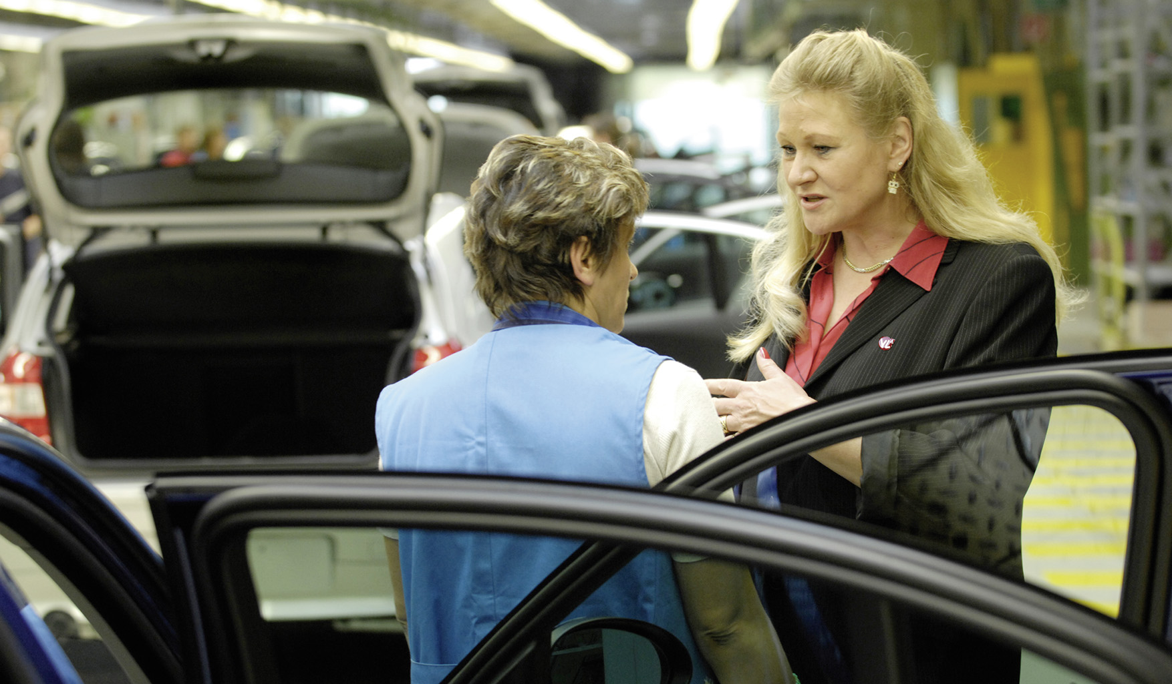
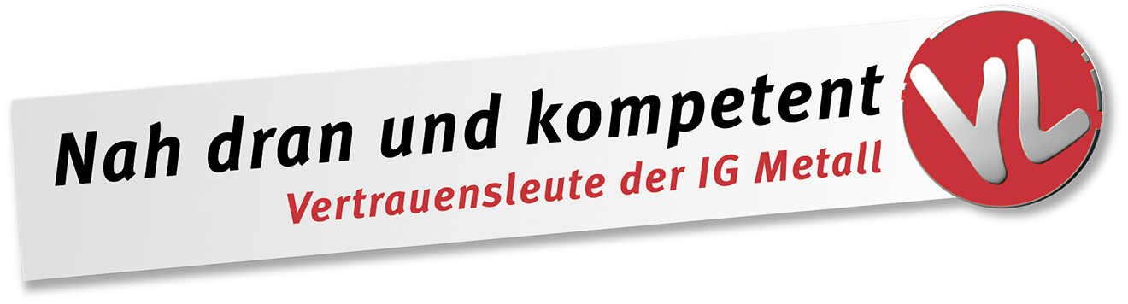
Titel
Präsentation zur
„Kleinen Arbeitshilfe für Vertrauensleute und Aktive“
IG Metall Vorstand / FB Betriebs- und Branchenpolitik / Ressort Vertrauensleute und Betriebspolitik

Slide 2
Nah dran und kompetent Vertrauensleute in der IG Metall
Überblick – einführende Themen:
Vertrauensleute sind die IG Metall im Betrieb
Vertrauensleute – Ansprechpartner der Kollegen/-innen
Werbung und Betreuung von Mitgliedern der IG Metall
Zusammenarbeit von Vertrauensleuten und Betriebsrat
Vertrauensleute und Qualifizierung
Der Tarifvertrag und seine Umsetzung
Aufgabe und Rolle der Vertrauenskörperleitung
Vertrauensleute sind Vermittler zwischen Betrieb und Verwaltungsstelle
Vertrauensleute in der IG Metall
IG Metall Vorstand / FB Betriebs- und Branchenpolitik / Ressort Vertrauensleute und Betriebspolitik
2
Notes:
2

Slide 3
Nah dran und kompetent Vertrauensleute in der IG Metall
Überblick – vertiefende Themen:
Vertrauensleutearbeit hat Geschichte
Der gewerkschaftliche Betriebsplan
Erweiterter gewerkschaftlicher Betriebsbegriff
Vertrauensleute und Bildungsberatung
Vertrauensleutewahlen
Gewerkschaftliche Öffentlichkeitsarbeit
Gewerkschaftliche Kulturarbeit
Betriebsversammlung
IG Metall Vorstand / FB Betriebs- und Branchenpolitik / Ressort Vertrauensleute und Betriebspolitik
3
Notes:
3

Slide 4
Vertrauensleute sind die IG Metall im Betrieb
„Vertrauensleute ermöglichen kollektives Handeln im Betrieb, denn sie haben den direkten Kontakt zu den Mitgliedern und auch potenziellen Mitgliedern.“
Auszug aus den „Richtlinien für die Vertrauensleutearbeit“
IG Metall Vorstand / FB Betriebs- und Branchenpolitik / Ressort Vertrauensleute und Betriebspolitik
4
Notes:
4

Slide 5
Vertrauensleute sind die IG Metall im Betrieb
Vertrauensleutearbeit ist gewerkschaftliche Arbeit im Betrieb, die Handlungsräume erkundet, aufzeigt und öffnet.
Wir handeln im Rahmen der Satzung der IG Metall.
Wir machen uns für die Ziele unserer Organisation stark.
Die demokratisch gefällten Entscheidungen innerhalb der IG Metall sind unser Handlungsrahmen und unsere Motivation.
Die daraus abgeleiteten Forderungen und Ziele sind unser Leitfaden für das betriebliche Handeln
IG Metall Vorstand / FB Betriebs- und Branchenpolitik / Ressort Vertrauensleute und Betriebspolitik
5
Notes:
5

Slide 6
Vertrauensleute sind die IG Metall im Betrieb
Dabei berücksichtigen wir:
Gemeinsames Handeln steht im Vordergrund.
Der direkte Kontakt zu den Mitgliedern und potentiellen Mitgliedern bildet den Rahmen.
Ziele und Maßnahmen auf den Vorteil der Belegschaft und der Interessenvertretung richten.
Konfliktfähigkeit durch viele Mitglieder und starke Repräsentanz im Betrieb stärken.
Aktivitäten mit den Betriebsräten der IG Metall und Betriebs-betreuer/-innen der zuständigen IG Metall- Verwaltungsstelle diskutieren und koordinieren.
IG Metall Vorstand / FB Betriebs- und Branchenpolitik / Ressort Vertrauensleute und Betriebspolitik
6
Notes:
6

Slide 7

Vertrauensleute sind die IG Metall im Betrieb
Alle wichtigen Leitlinien und Regeln für die Arbeit von Vertrauensleuten sind in den „Richtlinien“ abgedruckt.
Richtlinien für die Vertrauensleutearbeit
IG Metall Vorstand, Frankfurt
IG Metall Vorstand / FB Betriebs- und Branchenpolitik / Ressort Vertrauensleute und Betriebspolitik
7
Notes:
7

Slide 8
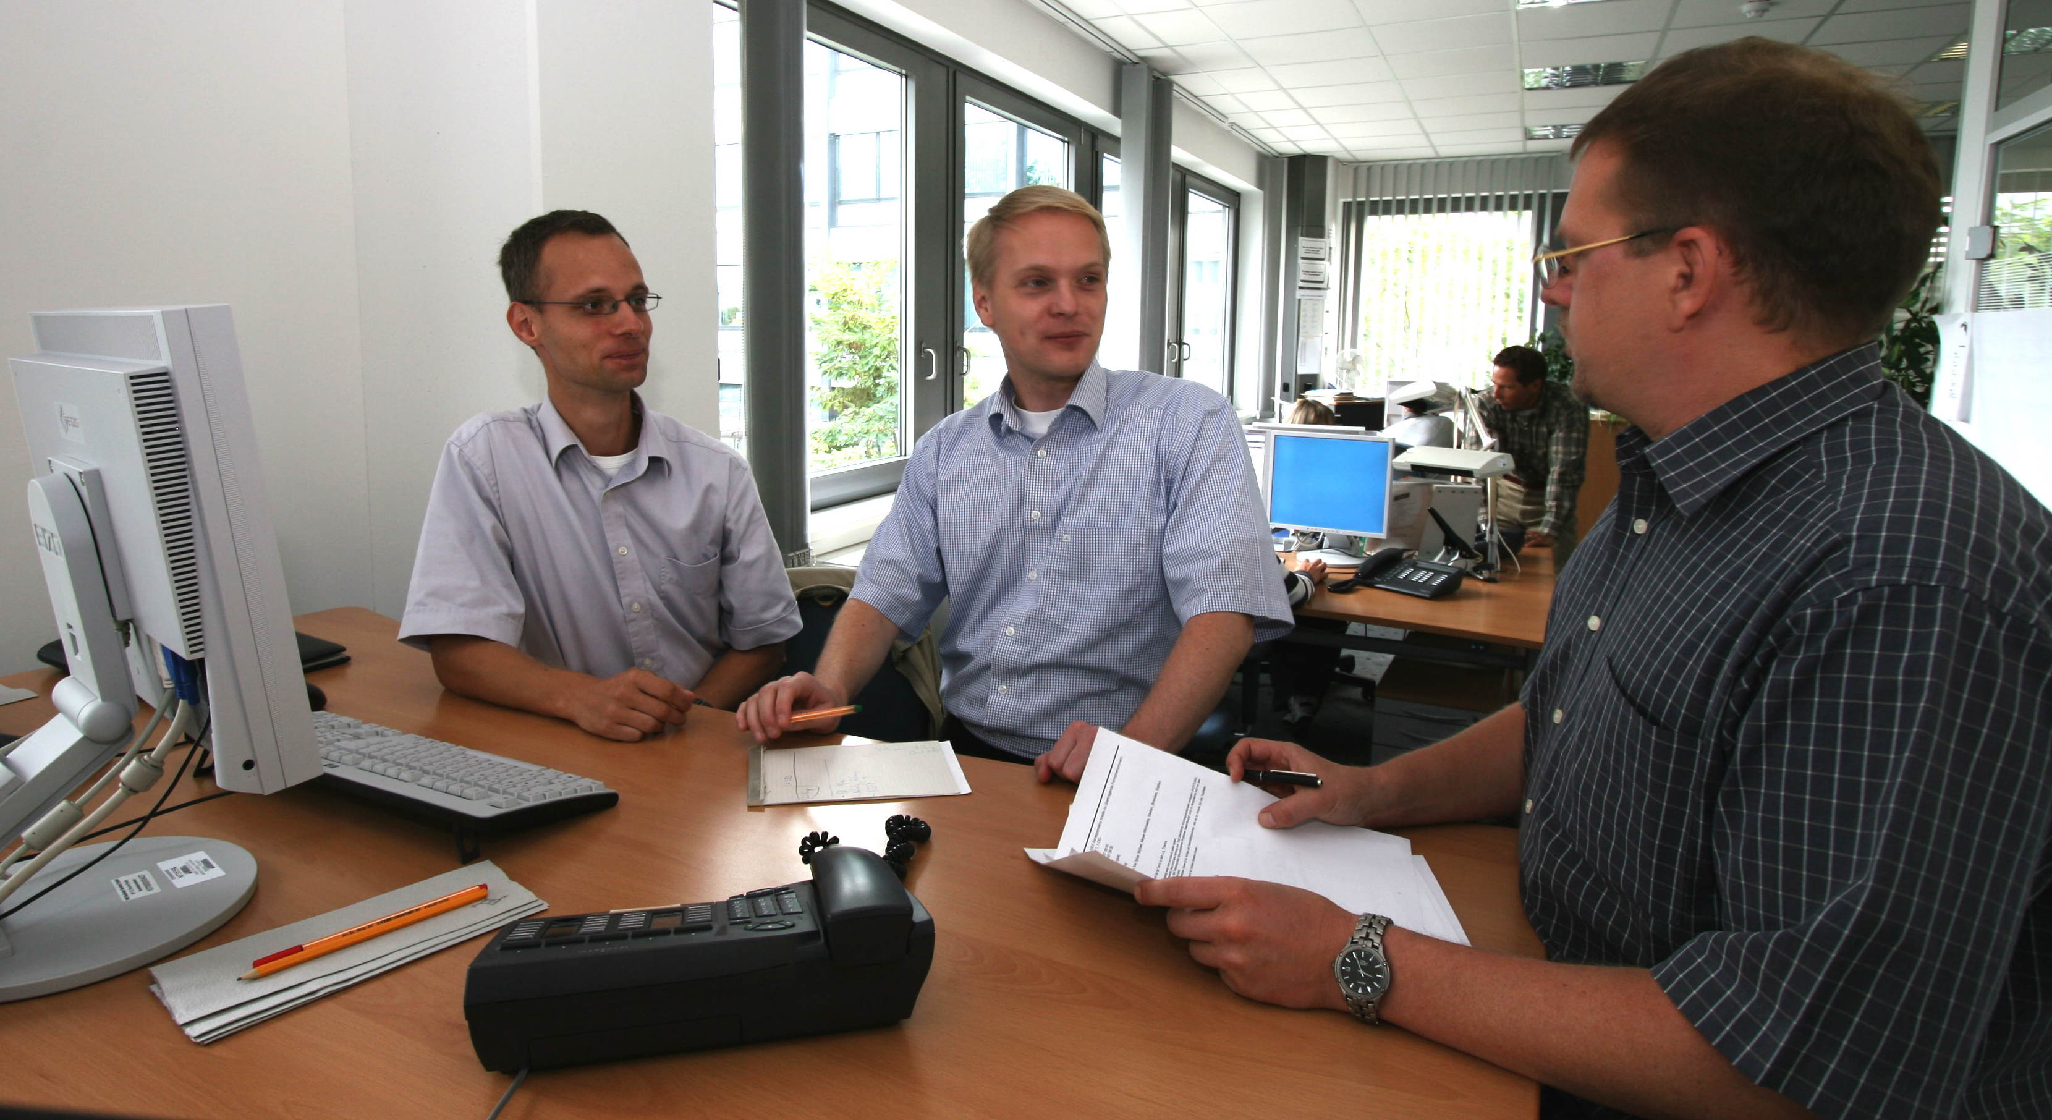
Vertrauensleute sind Ansprechpartner für Kolleginnen und Kollegen
Die Mitglieder der IG Metall im Betrieb wenden sich oft zuerst an uns Vertrauensleute.
Kollegen/-innen vertrauen uns ihre Sorgen und Problemen an.
Wir setzen uns für ihre Interessen ein.
Wir übermitteln und vermitteln Sorgen, Wünsche und Vorschläge an Betriebsrat und Verwaltungsstelle.
Kollegen/-innen mit uns über betriebs- und gesellschaftspolitische Themen.
IG Metall Vorstand / FB Betriebs- und Branchenpolitik / Ressort Vertrauensleute und Betriebspolitik
8
Notes:
8

Slide 9
Vertrauensleute sind Ansprechpartner für Kolleginnen und Kollegen
Hilfreich ist es,
eine aktuelle Übersicht erstellen über Anzahl, Arbeitsort und Arbeitszeiten der IG Metall-Mitglieder im Betrieb (gewerkschaftlicher Betriebsplan),
die Mitglieder zu informieren, wann wir ansprechbar sind,
regelmäßige Gespräche im Vertretungsbereich zu führen,
aktiv nachzufragen, ob es Probleme gibt,
gemeinsam mit den Mitgliedern an Lösungsansätzen zu arbeiten,
Kollegen/-innen auch über gesamtbetriebliche Vorgänge und Diskussionen zu informieren und zu beteiligen.
IG Metall Vorstand / FB Betriebs- und Branchenpolitik / Ressort Vertrauensleute und Betriebspolitik
9
Notes:
9

Slide 10
Vertrauensleute kommunizieren und informieren
Die wichtigste Aufgabe und Kernkompetenz der Vertrauensleute ist es, zu kommunizieren und Informationen zwischen Beschäftigten und Interessenvertretungen zu vermitteln.
Kommunikation und das persönliche Gespräch
Wir befinden uns in einem systematischen und regelmäßigen Dialog mit den Mitgliedern und Beschäftigten.
Wir können gut reden aber vor allem gut zuhören.
Wir nehmen uns Zeit für Gespräche, achten aber bei der Anzahl von Kontakten auf eigenen Zeithaushalt.
IG Metall Vorstand / FB Betriebs- und Branchenpolitik / Ressort Vertrauensleute und Betriebspolitik
10
Notes:
10

Slide 11



Vertrauensleute kommunizieren und informieren
Informationsvermittlung durch Medien
Wir informieren klar und kompetent.
Wir nutzen das Schwarze Brett, Plakate, Flugblätter, Fragebögen etc.
Wir nutzen Materialien als Vorlage und Hilfestellung.
Toolbox „Aktiv im Betrieb“
DVD mit Arbeitsmaterialien
IG Metall Vorstand, Frankfurt
Mitgliederkommunikation
im Betrieb
IG Metall Vorstand, Frankfurt
„Medien machen“
Schüren-Verlag
IG Metall Vorstand / FB Betriebs- und Branchenpolitik / Ressort Vertrauensleute und Betriebspolitik
11
Notes:
11

Slide 12
Vertrauensleute beteiligen Mitglieder und Belegschaft
Tarifliche Regelungen und gewerkschaftliche Forderungen lassen sich am besten durch- und umsetzen, wenn möglichst viele aktiv an einem Strang ziehen.
Mitglieder und Belegschaft beteiligen
Wir sprechen aktive Mitglieder und Belegschaftsangehörige an.
Wir arbeiten eng mit dem Betriebsrat zusammen.
Wir organisieren betriebliche Beteiligungsprojekte.
Wir nutzen Ausschüsse und Angebote für spezielle Zielgruppen der Verwaltungsstelle.
Wir unterstützen die Verwaltungsstelle in der Koordination von Kampagnen und Aktionen.
IG Metall Vorstand / FB Betriebs- und Branchenpolitik / Ressort Vertrauensleute und Betriebspolitik
12
Notes:
12

Slide 13
Vertrauensleute werben und betreuen
Mitglieder gewinnen und halten – Kern einer aktiven und verantwortungsbewussten Vetrauensleutearbeit.
Zu einer erfolgreichen Werbestrategie gehören:
Die Festlegung von Zielgruppe(n) oder Zielbereiche(n),
die Festlegung von Themenschwerpunkten und Strategien,
ein genauer, überschaubarer Zeitrahmen,
die Analyse der Ausgangslage und Mitgliederpotenziale,
erreichbare Werbeziele (wie viele Neue wollen wir gewinnen?),
verständliche und passgenaue Werbematerialien (aktueller Tarifabschluss, Kampagnen, gesellschaftliche Initiative etc.),
IG Metall Vorstand / FB Betriebs- und Branchenpolitik / Ressort Vertrauensleute und Betriebspolitik
13
Notes:
13

Slide 14

Vertrauensleute werben und betreuen
das genaue Planen und Vorbereiten der Werbegespräche (Argumente und Gesprächsführung),
Ideenentwicklung und Massnahmenplanung,
eine gemeinsame Erfolgskontrolle und ein konstruktiver Erfahrungsaustausch.
IG Metall Vorstand / FB Betriebs- und Branchenpolitik / Ressort Vertrauensleute und Betriebspolitik
14
Notes:
14

Slide 15
Vertrauensleute werben und betreuen
Mitgliederwerbung im Betrieb ist erlaubt!
§
„Beauftragten der IG Metall ist der Zutritt zum Betrieb zu ge­statten, um dort Mitglieder zu werben. Die Gewerkschaft entscheidet selbst, wen sie mit der Werbung beauftragt: eine betriebsfremde oder eine betriebliche Person. Dieses Recht leitet sich aus Artikel 9 Abs. 3 Grundgesetz ab.“
Bundesarbeitsgericht, Urteile vom 28.2. 2006 – 1 AZR 460/04 und 1 AZR 461/04
IG Metall Vorstand / FB Betriebs- und Branchenpolitik / Ressort Vertrauensleute und Betriebspolitik
15
Notes:
15

Slide 16
Zusammenarbeit Vertrauensleute und Betriebsrat
IG Metall Betriebsräte sind auch gewerkschaftliche Vertrauensleute
Was kennzeichnet eine gute Zusammenarbeit von VL und BR?
Den gegenseitigen persönlichen Kontakt,
regelmäßigen Informationsaustausch,
gemeinsame Beratungen und Planungen,
kooperative Aufgabenverteilung,
gegenseitige Unterstützung und gemeinsames Handeln,
Zusammenarbeit auch mit JAV und SBV.
IG Metall Vorstand / FB Betriebs- und Branchenpolitik / Ressort Vertrauensleute und Betriebspolitik
16
Notes:
16

Slide 17
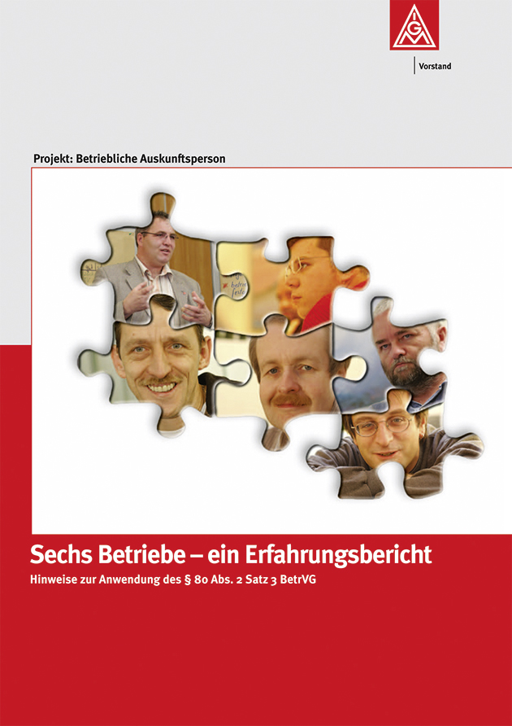
Zusammenarbeit Vertrauensleute und Betriebsrat
Vertrauensleute als „betriebliche Auskunftspersonen“
§
§ 80 Abs. 2 Satz 3 BetrVG:
„Soweit es zur ordnungsgemäßen Erfüllung der Aufgaben des Betriebs-rates erforderlich ist, hat der Arbeit-geber ihm sachkundige Arbeitnehmer als Auskunftsperson zur Verfügung zu stellen; er hat hierbei die Vorschläge des Betriebsrates zu berücksichtigen, soweit betriebliche Notwendigkeiten dem nicht entgegenstehen.“
Siehe dazu auch:
Sechs Betriebe – ein Erfahrungsbericht, Hinweise zur Anwendung des § 80.2.3 BetrVG
IG Metall Vorstand, Frankfurt
IG Metall Vorstand / FB Betriebs- und Branchenpolitik / Ressort Vertrauensleute und Betriebspolitik
17
Notes:
17

Slide 18
Vertrauensleute und Qualifizierung
Bildungsarbeit ist wichtiger „Motor“ zur Verbesserung der Vertrauensleutearbeit.
„... Gewerkschaftliche Bildungsarbeit ist politische Bildungsarbeit. Sie ist Ort der politischen Orientierung und der Qualifizierung für gewerkschaftspolitische wie betriebspolitische Aufgaben. Bildungs-arbeit entwickelt politisch-strategische, fachliche wie auch soziale und methodische Kompetenzen ...“
Aus: Entschließung 8, Bildung und Qualifizierung – 20. ordentlicher Gewerkschaftstag der IG Metall, 2003
IG Metall Vorstand / FB Betriebs- und Branchenpolitik / Ressort Vertrauensleute und Betriebspolitik
18
Notes:
18

Slide 19
Vertrauensleute und Qualifizierung
Die IG Metall-Bildungsarbeit folgt dem Motto „Aus der Praxis, für die Praxis!“ – sie qualifiziert politisch und fachlich gleichermaßen.
Die IG Metall-Bildungsarbeit ...
... ist politisch und kompetent, nah dran und qualitätsbewusst,
... stellt Zusammenhänge her, befähigt zum Handeln,
... öffnet Räume für individuelle und kollektive Wahrnehmung,
... fördert gemeinsames Lernen und den Austausch von Erfahrungen,
... vermittelt Wissen, regt Kreativität und Innovation an,
... fördert Selbstbewusstsein und mutiges Handeln,
... macht Spaß.
IG Metall Vorstand / FB Betriebs- und Branchenpolitik / Ressort Vertrauensleute und Betriebspolitik
19
Notes:
19

Slide 20
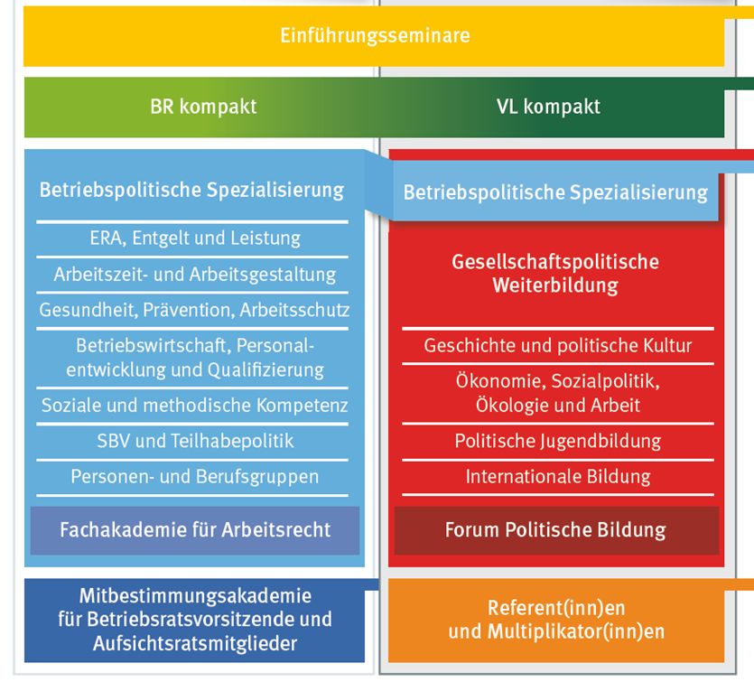
Vertrauensleute und Qualifizierung
Die IG Metall-Bildungsarbeit ist systematisch aufgebaut.
Einstieg: Regionale Einstiegsseminare bieten neugewähl-ten VL einen allgemeinen Überblick über ihre Aufgaben.
Überblick: Der zentrale Ausbildungsgang VL kompakt macht VL fit für die Aufgaben in der Interessenvertretung.
Spezialisierung: Nach dem Ausbildungsgang VL kompakt stehen ausgewählte Seminare der betriebspolitischen Spezialisierung und die Seminare der gesellschaftspolitischen Weiterbildung für Vertrauensleute zur themenspezifischen Qualifizierung zur Verfügung.
Vernetzung/Leitung/Vermittlung: Für alle Funktionäre, die im Rahmen ihres Ehrenamtes Gremien, Ausschüsse, Seminare oder Projekte leiten.
Heft 1: Für Aktive in Betrieb und Gesellschaft
IG Metall Vorstand / FB Betriebs- und Branchenpolitik / Ressort Vertrauensleute und Betriebspolitik
20
Notes:
20

Slide 21
Vertrauensleute und Qualifizierung
Alles drin für die Bildung und Qualifizierung von Vertrauensleuten:
Im Heft 1 des Bildungsprogramms „Für Aktive in Betrieb und Gesellschaft“ finden sich alle Seminare des zentralen Bildungsprogramms für die Vertrauensleutearbeit zusammengefasst.

Slide 22
Vertrauensleute und Qualifizierung
Das IG Metall Seminarangebot für Vertrauensleute
VL-Einstiegsseminar
„Wi(e)der sprechen lernen – Arbeitnehmer/-innen in Betrieb und Gesellschaft“– örtlich/regional
Seminar für neugewählte VL
„Aktiv im Betrieb“
örtlich/regional
Einstieg
VL-kompakt
„Belegschaften wirkungsvoll beteiligen“– zentral
VL-kompakt
„Grundlagen
der Tarifpolitik“– zentral
VL-kompakt
„Die Wirtschaft, in der wir leben“– zentral
VL-kompakt
„Arbeitswelt gestern und heute“– zentral
Überblick
Betriebspolitische Spezialisierung
(Gewerkschaftliche Betriebsarbeit, Arbeit und Gesundheit, Entgelt und Leistung, usw.) regional und zentral
Gesellschaftspolitische Weiterbildung
(Wirtschaft, Gesellschaft, Sozialpolitik, Arbeit, Umwelt, Geschichte, Interkulturelle Bildung, usw.) regional und zentral
Speziali-sierung
Vernetzung, Leitung,
Vermittung
Seminare für Referenten/-innen, Bildungsberater/-innen und Multiplikatoren/-innen – regional und zentral
IG Metall Vorstand / FB Betriebs- und Branchenpolitik / Ressort Vertrauensleute und Betriebspolitik
22
Notes:
22

Slide 23
Der Tarifvertrag und seine Umsetzung
Vertrauensleute verteidigen tarifliche Errungenschaften unter-stützen aktiv die Durch- und Umsetzung von Tarifverträgen.
Die betriebliche Handlungsfähigkeit ist entscheidend:
Wir Vertrauensleute beteiligen Mitglieder in allen Phasen der Tarifauseinandersetzungen.
Wir diskutieren die Forderungen,
informieren über den Stand der Verhandlungen,
mobilisieren im Arbeitskampf
und sorgen für die Umsetzung und Einhaltung der Tarifnormen im Betrieb.
IG Metall Vorstand / FB Betriebs- und Branchenpolitik / Ressort Vertrauensleute und Betriebspolitik
23
Notes:
23

Slide 24
Aufgaben und Rolle der Vertrauenskörperleitung
Die Vertrauenskörperleitung (VKL) ist der politisch strategische Kopf des Vertrauenskörpers und vertritt diesen nach außen.
Aufgaben der VKL:
Nicht nur reagieren, sondern Themen aktiv angehen,
Entgeltvereinbarungen umsetzen,
Tarifrunden planen und umsetzen,
den Nachwuchs aktiv fördern,
den Zusammenhalt im Vertrauenskörper fördern,
Sitzungen des Vertrauenskörpers vorzubereiten, zu leiten und zu moderieren.
IG Metall Vorstand / FB Betriebs- und Branchenpolitik / Ressort Vertrauensleute und Betriebspolitik
24
Notes:
24

Slide 25
Aufgaben und Rolle der Vertrauenskörperleitung
Ziele der Vertrauensleutesitzungen:
Den Erfahrungsaustausch der Vertrauensleute moderieren,
Themen diskutieren und zu konkreten Ergebnissen bzw. zu politischen Handlungen führen – mitglieder-, konflikt- und beteiligungsorientiert,
eigene Arbeit im Betrieb, Arbeit des VL-Ausschusses und des Ortsvorstands der Verwaltungsstelle für den Vertrauenskörper transparent halten,
die eigene Arbeit kritisch überprüfen und verbessern.
IG Metall Vorstand / FB Betriebs- und Branchenpolitik / Ressort Vertrauensleute und Betriebspolitik
25
Notes:
25

Slide 26
Vertrauensleute sind Mittler zwischen Betrieb und Verwaltungsstelle
Die IG Metall ist eine demokratische Organisation, in der die Willensbildung von den Mitgliedern ausgeht. Die Beteiligung am Willensbildungsprozess basiert auf dem Prinzip der Delegation.
Betriebliche Ebene
Mitglieder wählen Vertrauensleute für ihre gewerkschaftspolitische Vertretung.
Wahl
Vertrauenskörperleitung (VKL)
Willensbildung
Umsetzung/Leitung
Vertrauensleute (VL)
Betriebliche Ebene
Mitglieder im Betrieb
IG Metall Vorstand / FB Betriebs- und Branchenpolitik / Ressort Vertrauensleute und Betriebspolitik
26
Notes:
26

Slide 27
Vertrauensleute sind Mittler zwischen Betrieb und Verwaltungsstelle
Örtliche Ebene / Verwaltungsstelle
Die Verwaltungsstelle agiert als IG Metall vor Ort und ist hauptamtlich besetzt.
Die Verwaltungsstelle entwickeln Angebote, die Ehrenamtliche motivieren, beteiligen und in ihrer Arbeit unterstützen.
Mitglieder wählen Delegierte für Delegiertenversammlung („Parlament“ der Verwaltungsstelle).
Im Vertrauensleuteausschuss ...
... beraten sich Vertrauensleute aus allen örtlichen Betrieben,
... werden Vorschläge für Delegiertenversammlung erarbeitet,
... werden Tarifforderungen und Empfehlungen diskutiert.
IG Metall Vorstand / FB Betriebs- und Branchenpolitik / Ressort Vertrauensleute und Betriebspolitik
27
Notes:
27

Slide 28
Vertrauensleute sind Mittler zwischen Betrieb und Verwaltungsstelle
Örtliche Ebene / Verwaltungsstelle
Delegiertenversammlung
Verwaltungs-stelle
(hauptamtlich besetzt)
Ortsvorstand (OV)
initiiert
Ausschüsse
Arbeitskreise
Unterstützung der VL-Arbeit
„Hilfe zur Selbsthilfe“
Organisation und Planung
Angebote zur Beteiligung
Erschließungsarbeit
Jugendarbeit
Bildungsarbeit / Konzepte
Öffentlichkeitsarbeit / Vernetzung
arbeiten aktiv mit
Wahl
Willens-bildung
Vertrauenskörperleitung (VKL)
Umsetz./Leitung
Vertrauensleute (VL)
Mitglieder der Verwaltungsstelle
Betriebliche Ebene
IG Metall Vorstand / FB Betriebs- und Branchenpolitik / Ressort Vertrauensleute und Betriebspolitik
28
Notes:
28

Slide 29
Vertrauensleute in der IG Metall
Die Vertrauensleute vertreten Interessen der Mitglieder und sind auf allen Ebenen der Willensbildung innerhalb der IG Metall aktiv.
Bezirkliche Ebene
Vertrauensleute werden im Vertrauensleuteausschuss und anderen Ausschüssen und Arbeitskreisen aktiv.
Vertrauensleute sind gewählte Delegierte der Bezirkskonferenz.
Vorstandsebene
Vertrauensleute werden im Vertrauensleuteausschuss und anderen Ausschüssen und Arbeitskreisen auf Vorstandsebene aktiv.
Vertrauensleute sind gewählte Delegierte des Gewerkschaftstages.
IG Metall Vorstand / FB Betriebs- und Branchenpolitik / Ressort Vertrauensleute und Betriebspolitik
29
Notes:
29

Slide 30
Vertrauensleute in der IG Metall
Willensbildung
Umsetzung
Kontrolle
Demokratischer Aufbau der IG Metall
Bundesebene
Gewerkschaftstag
Vorstand
Kontroll-ausschuss
Beirat
Bezirksebene
Bezirkskonferenz
Bezirksleitung
Bezirks-kommission
Örtliche Ebene
Delegiertenversammlung
Ortsvorstand (OV)
Revision
Mitglieder der Verwaltungsstelle
IG Metall Vorstand / FB Betriebs- und Branchenpolitik / Ressort Vertrauensleute und Betriebspolitik
30
Notes:
30

Slide 31
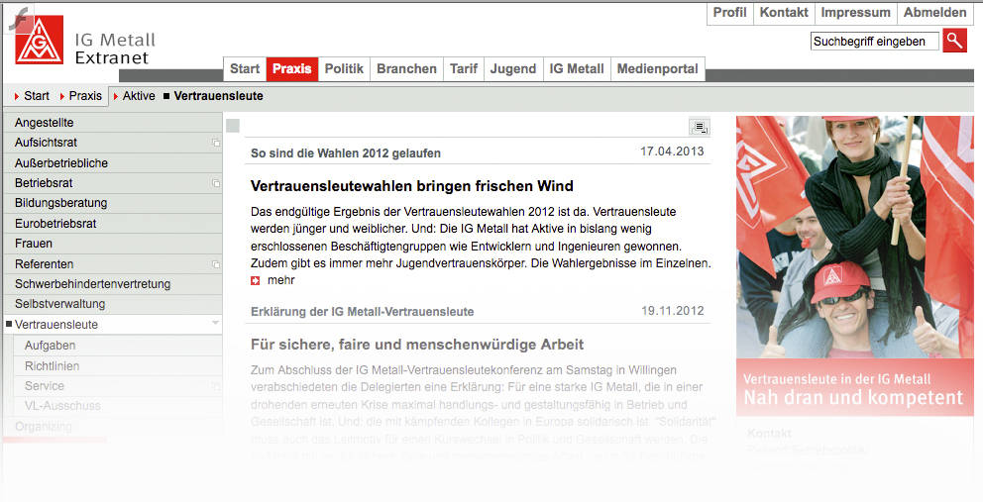
Vertrauensleute in der IG Metall
Weitere Informationen gibt es im Netz
Aktuelle Infos: www.igmetall.de/vertrauensleute
Informationen, Handlungshilfen, Konzepte: www.extranet.igmetall.de (über Verwaltungsstelle freischalten lassen und mit Mitgliedsnummer anmelden)
IG Metall Vorstand / FB Betriebs- und Branchenpolitik / Ressort Vertrauensleute und Betriebspolitik
31
Notes:
31

Slide 32
Vertrauensleutearbeit hat Geschichte
Vertrauensleute waren schon immer Herz und Hand der Gewerk-schaft. Sie sind Sprecher der Kollegen/-innen und setzen sich im Betrieb für humane Arbeitsbedingungen und gerechtes Entgelt ein.
Vertrauensleute in Werkstätten und Betrieben gibt es schon seit der Gründung des „Allgemeinen Deutschen Arbeitervereins“ im Jahr 1863.
Vertrauensleute galten schon immer als „Aufwiegler“.
Vertrauensleute waren aber auch immer diejenigen, die für die Durch- und Umsetzung gewerkschaftspolitischer Forderungen sorgten.
In Zeiten politischer Unterdrückung hielten Vertrauensleute den gewerkschaftlichen Gedanken und die Idee der Arbeitersolidarität am Leben.
IG Metall Vorstand / FB Betriebs- und Branchenpolitik / Ressort Vertrauensleute und Betriebspolitik
32
Notes:
32

Slide 33
Der gewerkschaftliche Betriebsplan
Der gewerkschaftliche Betriebsplan bringt Transparenz in die betrieblichen Werbungs- und Betreuungsstrukturen.
Der Betriebsplan ...
... hilft bei der Festlegung von Zielgruppen für die Mitgliederwerbung und beim Zuschnitt von Betreuungsbereichen,
... erleichtert die Arbeitsorganisation,
... unterstützt bei der Strategieentwicklung,
... unterstützt bei der Planung und Durchführung von Aktionen,
... hilft bei der Ermittlung von Qualifizierungsbedarf,
... und erhöht die Verbindlichkeit in unserer gewerkschaftlichen Arbeit.
IG Metall Vorstand / FB Betriebs- und Branchenpolitik / Ressort Vertrauensleute und Betriebspolitik
33
Notes:
33

Slide 34
Der gewerkschaftliche Betriebsplan
Daten werden von Verwaltungsstelle zum festgelegten Zeitpunkt an die Verantwortlichen im Betrieb geliefert
Daten werden in den Betriebsplan eingearbeitet
Gewerkschaftlicher
Betriebsplan – Prozesse zwischen Betrieb und Verwaltungsstelle
Zu ändernde Mitgliedsdaten werden in die Verwaltungs-stelle gebracht und dort in MDB eingepflegt.
Ansprechpartner im Betrieb:
Betriebsrat / VKL
Zeitlicher Ablauf:
Austausch spätestens alle zwei Wochen
IG Metall Vorstand / FB Betriebs- und Branchenpolitik / Ressort Vertrauensleute und Betriebspolitik
34
Notes:
34

Slide 35
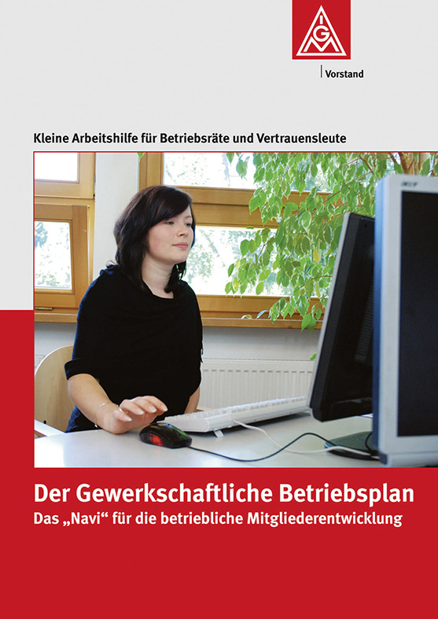
Der gewerkschaftliche Betriebsplan
Material der IG Metall zum gewerkschaftliche Betriebsplan
Der gewerkschaftliche Betriebsplan – Das „Navi“ für die betriebliche Mitgliederentwicklung
IG Metall Vorstand, Frankfurt
IG Metall Vorstand / FB Betriebs- und Branchenpolitik / Ressort Vertrauensleute und Betriebspolitik
35
Notes:
35

Slide 36
Erweiterter gewerkschaftlicher Betriebsbegriff
Große Markenhersteller verfolgen Strategien der Kosteneinspa-rungen, die die Strukturen industrieller Wertschöpfung verändern.
Instrumente dieser Strategie sind:
Leiharbeit, Werkverträge und Outsourcing – in der Regel auch auf dem Werkgelände.
Die Folgen:
Betroffene haben unsichere Arbeitsplätze mit viel weniger Verdienst.
Die Belegschaft wird gespalten in Kernbelegschaft und sogenannten Randbelegschaften, die schwer gewerkschaftlich zu organisieren sind.
Die gewerkschaftliche Durchsetzungskraft wird geschwächt.
IG Metall Vorstand / FB Betriebs- und Branchenpolitik / Ressort Vertrauensleute und Betriebspolitik
36
Notes:
36

Slide 37
Erweiterter gewerkschaftlicher Betriebsbegriff
Spaltung der Belegschaft in Kern und Rand
Leiharbeit
Belegschaft des Markenherstellers
(unbefristet)
Werkverträge
(befristet)
Betrieb
IG Metall Vorstand / FB Betriebs- und Branchenpolitik / Ressort Vertrauensleute und Betriebspolitik
37
Notes:
37

Slide 38
Erweiterter gewerkschaftlicher Betriebsbegriff
Strukturwandel durch Outsourcing (Auslagerung)
Entwicklung
Entwicklungs-dienstleister
Werkverträge in der Fertigung
Vormontage
Teilschritte der Montage
Fertigungsferne Dienstleistungen
Facility
Kantine
Bewachung
Personal-DL
...
Fertigungsnahe Dienstleistungen
Instandhaltung
Teilelogistik
Logistik Endprodukt
Betrieb
Zulieferung von Teilen
(Zulieferparks)
Werkgelände
IG Metall Vorstand / FB Betriebs- und Branchenpolitik / Ressort Vertrauensleute und Betriebspolitik
38
Notes:
38

Slide 39
Erweiterter gewerkschaftlicher Betriebsbegriff
Gegenstrategie:
Wir brauchen die tarifliche Erweiterung von Mitbestimmungsrechten.
Wir dehnen unsere Aktivitäten über den Betriebsbegriff, wie ihn das BetrVG beschreibt, zu einem gesellschaftspolitischen Betriebsbegriff (Werkgelände, Standort, Region) aus.
Was können Vertrauensleute (und Betriebsräte) tun?
Wir sprechen „outgesourcten“ Kollegen/-innen an.
Wir arbeiten Seite an Seite mit „Randbelegschaften“ zusammen.
Wir schützen “Kernbelegschaften“ vor Lohndumping und Erpressung.
IG Metall Vorstand / FB Betriebs- und Branchenpolitik / Ressort Vertrauensleute und Betriebspolitik
39
Notes:
39

Slide 40

Vertrauensleute und Bildungsberatung
Der Vertrauenskörper wählt oder benennt Bildungsberater/-innen (BiBer), die sich um die systematische Ansprache, Organisation und Koordination der IG Metall-Bildungsarbeit kümmern.
Die IG Metall-Bildungsberater/-innen ...
... beraten Mitglieder und Vertrauensleute in allen Fragen zur gewerkschaftlichen Bildungsarbeit,
... unterstützen die systematische und längerfristige Bildungsplanung des Vertrauenskörpers,
... erfassen Bildungsaktivitäten in einer Tabelle als Teil des gewerkschaftlichen Betriebsplans.
IG Metall Vorstand / FB Betriebs- und Branchenpolitik / Ressort Vertrauensleute und Betriebspolitik
40
Notes:
40

Slide 41
Vertrauensleutewahlen
Vertrauensleute sind die IG Metall im Betrieb. Unsere Wahlen sind mitgliederorientiert, demokratisch und gut vorbereitet.
Die Wahlvorbereitung:
VL-Wahlen finden alle vier Jahre statt.
VL-Wahlen beteiligen alle Mitglieder in allen betrieblichen Bereichen.
Wir diskutieren mit den Mitgliedern die Arbeitsgrundlage für die nächste Wahlperiode.
Wir beziehen Kollegen/-innen in Leiharbeit und mit Werkverträgen ein.
IG Metall Vorstand / FB Betriebs- und Branchenpolitik / Ressort Vertrauensleute und Betriebspolitik
41
Notes:
41

Slide 42
Vertrauensleutewahlen
Das Wahlverfahren:
Wir können – je nach Struktur des Betriebes – unterschiedliche Wahlverfahren anwenden – geheim (per Stimmzettel) oder per Handzeichen.
Die gewählten Vertrauensleute bilden den neuen Vertrauenskörper.
Dieser wählt sich eine Leitung.
Die Verwaltungsstelle wird über den Ausgang der Wahlen informiert.
IG Metall Vorstand / FB Betriebs- und Branchenpolitik / Ressort Vertrauensleute und Betriebspolitik
42
Notes:
42

Slide 43
Gewerkschaftliche Öffentlichkeitsarbeit
Mitglieder und Belegschaft wollen schnell und umfassend über betriebliche und gesellschaftspolitische Themen informiert werden.
Uns stehen viele Kommunikationsmittel zur Verfügung:
Die Betriebszeitung oder auch ein VL-Info,
Aushänge an „Schwarzen Brettern“ und Infotafeln,
Flugblätter (selbst gestaltete oder zentrale der IG Metall),
E-Mail, SMS und die neuen sozialen Medien (Facebook, Twitter & Co)
Eigene Internetseiten oder die der Verwaltungsstelle,
Die Betriebsversammlung.
IG Metall Vorstand / FB Betriebs- und Branchenpolitik / Ressort Vertrauensleute und Betriebspolitik
43
Notes:
43

Slide 44
Gewerkschaftliche Öffentlichkeitsarbeit
Wir nutzen das reichhaltige Angebot an Informationsmaterialien der IG Metall.
Über die Verwaltungsstelle oder den Vorstand beziehen wir:
Flugblätter und Plakate zu aktuellen Initiativen (Tarifrunde etc.),
Broschüren und Faltblätter für aktuelle und langfristig angelegte Kampagnen und Themen,
Fragebogenaktionen, die für ausgewählte Themen sensibilisieren,
Filme und CDs als Hintergrundinformation.
IG Metall Vorstand / FB Betriebs- und Branchenpolitik / Ressort Vertrauensleute und Betriebspolitik
44
Notes:
44

Slide 45
Gewerkschaftliche Kulturarbeit
Wir haben einen breiten Kulturbegriff, d. h. Kultur ist Gesamtheit der menschlichen Arbeits- und Lebensweise. Kultur ist nie wertfrei, ist untrennbar mit allen Lebensbereichen verbunden und Gradmesser eines guten Lebens.
„... Unsere Vorstellung von Kultur heißt, dass sich sowohl die herrschende Kultur erobern als auch Gegenkultur sein muss. Gewerkschaftliche Kulturarbeit ist nicht nur persönliche Entfaltung, nicht nur Mittel im Kampf, sondern sie ist selbst Kampf. Sie muss Teil gewerkschaftlicher Alltagspraxis werden.“
Aus: Entschließung 20 des IG Metall-Gewerkschaftstages in Hamburg, 1986
IG Metall Vorstand / FB Betriebs- und Branchenpolitik / Ressort Vertrauensleute und Betriebspolitik
45
Notes:
45

Slide 46
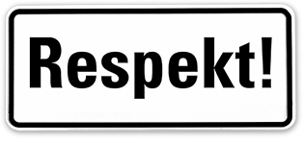
Gewerkschaftliche Kulturarbeit
Kulturelle Aktionen und Projekte ...
... unterstützen Tarifkämpfe und Kampagnen,
... zeigen die Präsenz der IG Metall in Betrieb und Region,
... machen Ergebnisse aus IG Metall-Seminaren öffentlich,
... machen Solidarität zu einer positiven und lebendigen Erfahrung,
... stärken das Selbstbewusstsein und haben befreiende Wirkung.
Kulturelle und künstlerische Methoden ...
... beflügeln die gewerkschaftliche Öffentlichkeitsarbeit,
... machen Seminare und Aktionen lebendiger und spaßiger,
... fördern die individuelle und kollektive Ausdruckskraft.
IG Metall Vorstand / FB Betriebs- und Branchenpolitik / Ressort Vertrauensleute und Betriebspolitik
46
Notes:
46

Slide 47
Betriebsversammlung
Betriebsversammlungen sorgen für Demokratie und Transparenz im Betrieb.
Vertrauensleute beteiligen sich aktiv an der Vorbereitung und Durchführung von Betriebsversammlungen:
Im Vorfeld einer Betriebsversammlung beraten wir im Vertrauenskörper eigene Beiträge,
stimmen Beiträge mit Betriebsbetreuer/-in der IG Metall ab
und verständigen uns mit BR und stimmen Form und Verlauf ab.
Hinweis: Wir Vertrauensleute vertreten die IG Metall im Betrieb und können alle betriebs- und gesellschaftspolitischen Themen ansprechen.
IG Metall Vorstand / FB Betriebs- und Branchenpolitik / Ressort Vertrauensleute und Betriebspolitik
47
Notes:
47

